Slide 1
МБДОУ № 107 г.Тверь Воспитатель Солиева Л.В.

Slide 2
История написания сказки «Федорино горе»
Корней Иванович Чуковский (при рождении Николай Корнейчуков) — русский и советский поэт, публицист, литературный критик, переводчик и литературовед, детский писатель, журналист.
Лауреат Ленинской премии (1962), кавалер ордена Ленина (1957). Самый издаваемый в Советском Союзе и России автор детской литературы; тираж книг Чуковского за 2017 год превысил два миллиона экземпляров.
Эту сказку писатель писал очень долго, как он сам признавался строки зарождались в моменты возвращения его подсознания в детство, но создавались в результате упорного и долгого труда. Но вот, однажды летом, когда Чуковский был на даче, он забрёл в глушь и провел там 3 часа. Неподалеку в ручейке копались дети и Корней Иванович с удовольствием к ним присоединился. Вместе с детьми Чуковский лепил из глины и грязи человечков и зайцев, бросали в ручеёк шишки и даже ходили дразнить индюка. Домой он возвратился счастливый, отдохнувший, его даже не смутили грязные штаны, об которые дети вытирали руки при лепке. Воодушевлённый Корней принялся за написание сказки, которую он начал писать еще позапрошлым летом. Вдруг в его мыслях появились грязные стаканы, утюги, корыта, блюдца, вилки, которые начали убегать из дома. Чуковский записывал все образы, рифму и звучание на бумагу. Так была написана сказка «Федорино горе», которая учит детей аккуратности, показывает, к чему приводит лень и нежелание содержать свой дом в чистоте.

Slide 3
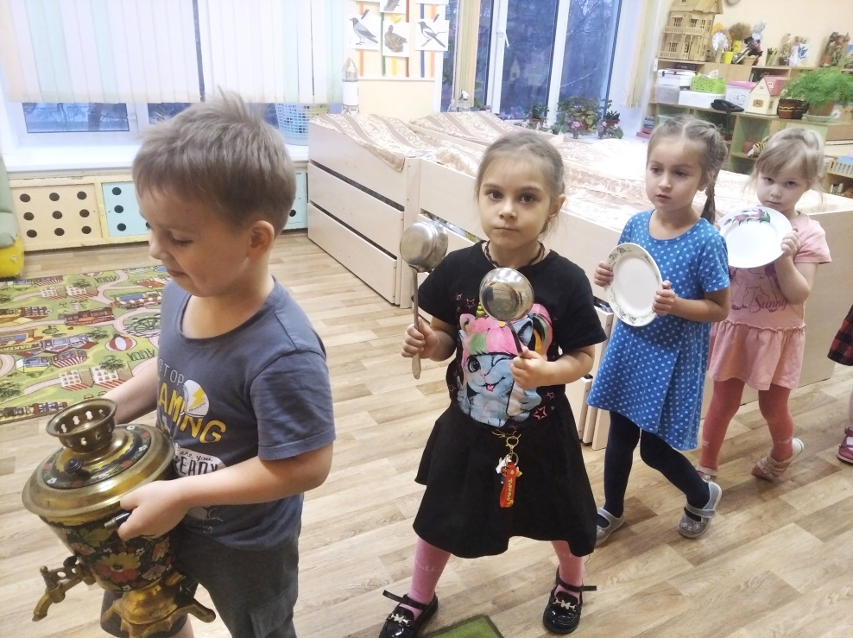
..А за ними блюдца, блюдца — Дзынь-ля-ля! Дзынь-ля-ля! Вдоль по улице несутся — Дзынь-ля-ля! Дзынь-ля-ля! На стаканы — дзынь! — натыкаются, И стаканы — дзынь! — разбиваются. И бежит, бренчит, стучит сковорода: «Вы куда? куда? куда? куда? куда?»…

Slide 4
…Долго, долго целовала И ласкала их она, Поливала, умывала. Полоскала их она.
«Уж не буду, уж не буду Я посуду обижать. Буду, буду я посуду И любить и уважать!»
Засмеялися кастрюли, Самовару подмигнули: «Ну, Федора, так и быть, Рады мы тебя простить!»…

Slide 5
